Slide 1






Khởi động

Slide 2

Trò chơi
“Đố vui cùng bé”

Slide 3




5
4
3
2
1
Cơ thể con người có mấy quả thận
0
Đáp án: 2 quả thận (thận trái và thận phải )

Slide 4




Nước tiểu từ thận qua bộ phận nào xuống bóng đái ?
5
4
3
2
1
0
Đáp án: Ống dẫn tiểu

Slide 5


Thận có chức năng loại bỏ chất thải gì?
5
4
3
2
1
0
Đáp án: Chất thải độc hại

Slide 6



Đã bao giờ em cảm thấy bí tiểu hoặc đi tiểu nhiều lần chưa? Em cảm thấy thế nào khi bị như vậy?
Notes:
Liên hệ giáo án:
FB: Hương Thảo
Gmail: tranthao121004@gmail.com

Slide 7
CHỦ ĐỀ 5
CON NGƯỜI VÀ SỨC KHỎE
BÀI 26: CHĂM SÓC, BẢO VỆ CƠ QUAN BÀI TIẾT NƯỚC TIỂU
Tiết 2

Slide 8

Yêu cầu cần đạt
Giải thích được việc nên làm và không nên làm để bảo vệ, chăm sóc cơ quan bài tiết nước tiểu.
Thực hiện được vệ sinh cá nhân và ăn uống hợp lí, uống đủ nước, không nhịn tiểu để bảo vệ cơ quan bài tiết nước tiểu.

Slide 9


Hướng dẫn ghi vở Ghi bài
Thứ ngày tháng năm 2022
Tự nhiên và xã hội
Chăm sóc, bảo vệ cơ quan bài tiết
nước tiểu

Slide 10
THỰC HÀNH

Slide 12




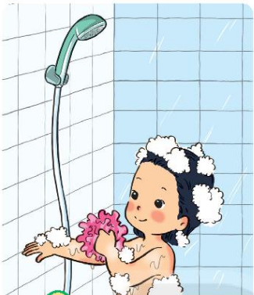

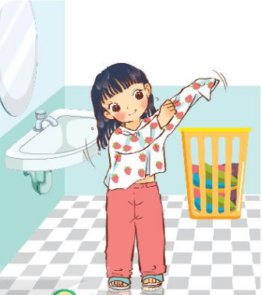

2
Nói về những việc nên làm, không nên làm để bảo vệ cơ quan bài tiết nước tiểu

Slide 13


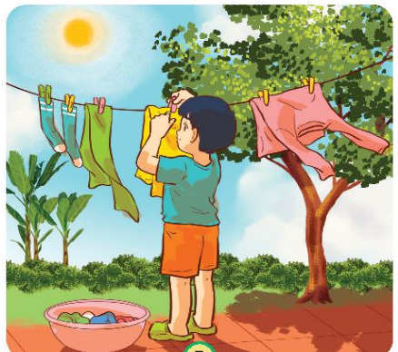

2
Nói về những việc nên làm, không nên làm để bảo vệ cơ quan bài tiết nước tiểu

Slide 14



Chúng ta nên thường xuyên tắm rửa sạch sẽ, thay quần áo, quần áo cần được giặt và phơi khô dưới ánh nắng mặt trời.
Cần uống đủ nước, ăn đủ chất và hợp vệ sinh, không ăn quá mặn và không nhịn tiểu để bảo vệ cơ quan bài tiết nước tiểu.

Slide 15
VẬN
DỤNG

Slide 16
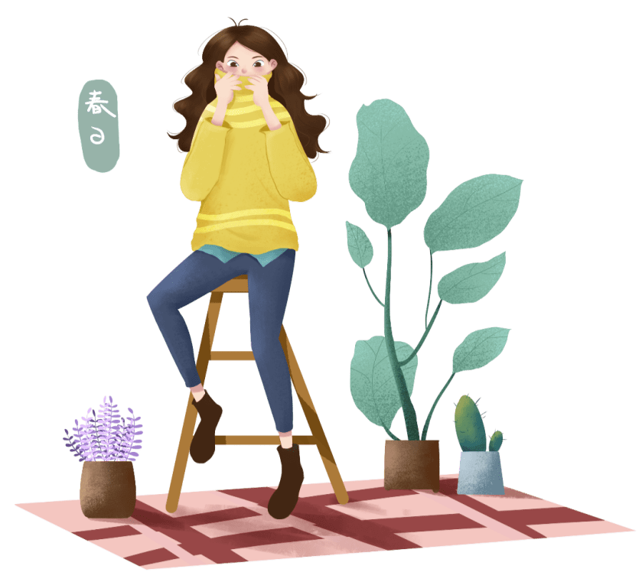
1
Nói với bạn sự cần thiết của việc uống đủ nước, không nhịn tiểu để phòng tránh sỏi thận.

Slide 17

Sự cần thiết của việc uống đủ nước và không nhịn tiểu là: để phòng tránh sỏi thận và loại bỏ được các chất độc hại.

Slide 18

Đưa ra cách thực hiện thói quen tốt giúp bảo vệ cơ quan bài tiết nước tiểu
2

Slide 19



Slide 20
Những việc cần làm để bảo vệ cơ quan
bài tiết nước tiểu
Thay đồ lót hằng ngày
Không nên ăn mặn
Uống đủ nước mỗi ngày
Không nhịn tiểu

Slide 21
CỦNG CỐ - DẶN DÒ

Slide 22
Yêu cầu cần đạt
Giải thích được việc nên làm và không nên làm để bảo vệ, chăm sóc cơ quan bài tiết nước tiểu.
Thực hiện được vệ sinh cá nhân và ăn uống hợp lí, uống đủ nước, không nhịn tiểu để bảo vệ cơ quan bài tiết nước tiểu.

Slide 23

HẸN GẶP LẠI

